Slide 1
Bài 3: CHỦ NGHĨA TƯ BẢN ĐƯỢC XÁC LẬP TRÊN PHẠM VI THẾ GIỚI

Slide 2
NỘI DUNG TRỌNG TÂM
I. Cuộc cách mạng công nghiệp
II. Chủ nghĩa tư bảnđược xác lập trên phạm vi thế giới

Slide 3
I. Cuộc cách mạng công nghiệp
Cách mạng công nghiệp diễn ra đầu tiên ở nước nào?
Vì sao?
Cách mạng công nghiệp hay còn gọi là
Cách mạng công nghiệp lần thứ nhất là cuộc cách mạng trong lĩnh vực sản xuất; là sự thay đổi cơ bản các điều kiện kinh tế xã hội, văn hóa và kỹ thuật
Theo em, Cách mạng công nghiệp là gì?

Slide 4
I. Cuộc cách mạng công nghiệp 1. Cách mạng công nghiệp Anh
Máy móc được phát minh và sử dụng đầu tiên ở ngành gì? Vì sao?

Slide 5
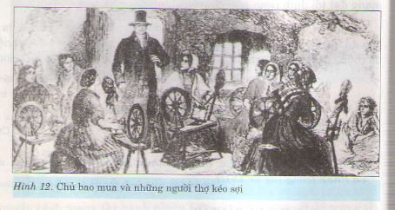
I. Cuộc cách mạng công nghiệp 1. Cách mạng công nghiệp Anh
Từ những năm 60 của thế kỉ XVIII, Anh là nước đầu tiên trên thế giới tiến hành cách mạng công nghiệp với việc phát minh ra máy móc trong ngành dệt

Slide 6
I. Cuộc cách mạng công nghiệp 1. Cách mạng công nghiệp Anh
Phát minh nào ảnh hưởng lớn đến công nghiệp dệt

Slide 7
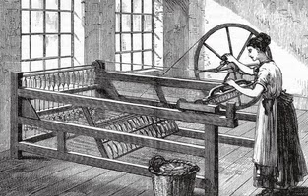
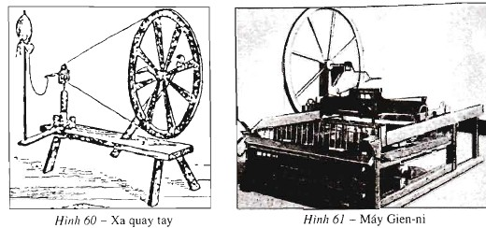
I. Cuộc cách mạng công nghiệp 1. Cách mạng công nghiệp Anh
Máy kéo sợi Gien-ni
Thành tựu
+ 1764 Giêm Ha-gri-vơ sáng chế máy kéo sợi Gien-ni

Slide 8
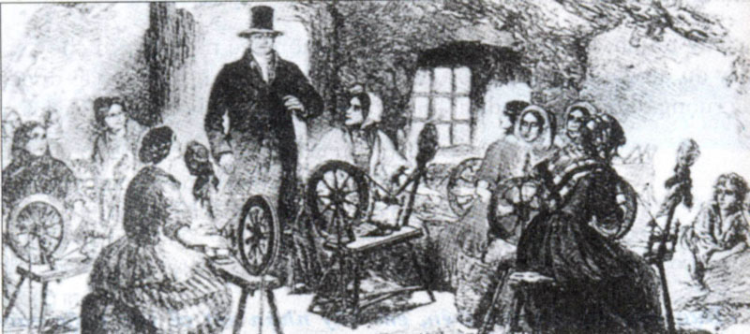
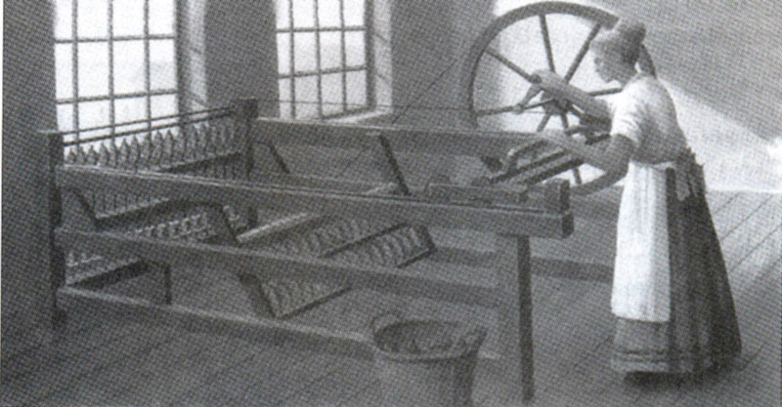
Việc kéo sợi thay đổi như thế nào?
H12. Chủ bao mua và những người thợ kéo sợi
Điều gì xảy ra trong ngành dệt của nước Anh khi máy kéo sợi được sử dụng?
H13.Máy kéo sợi Gien-ni

Slide 9
I. Cuộc cách mạng công nghiệp 1. Cách mạng công nghiệp Anh
Em hãy kể tên các cải tiến phát minh quan trọng?

Slide 10
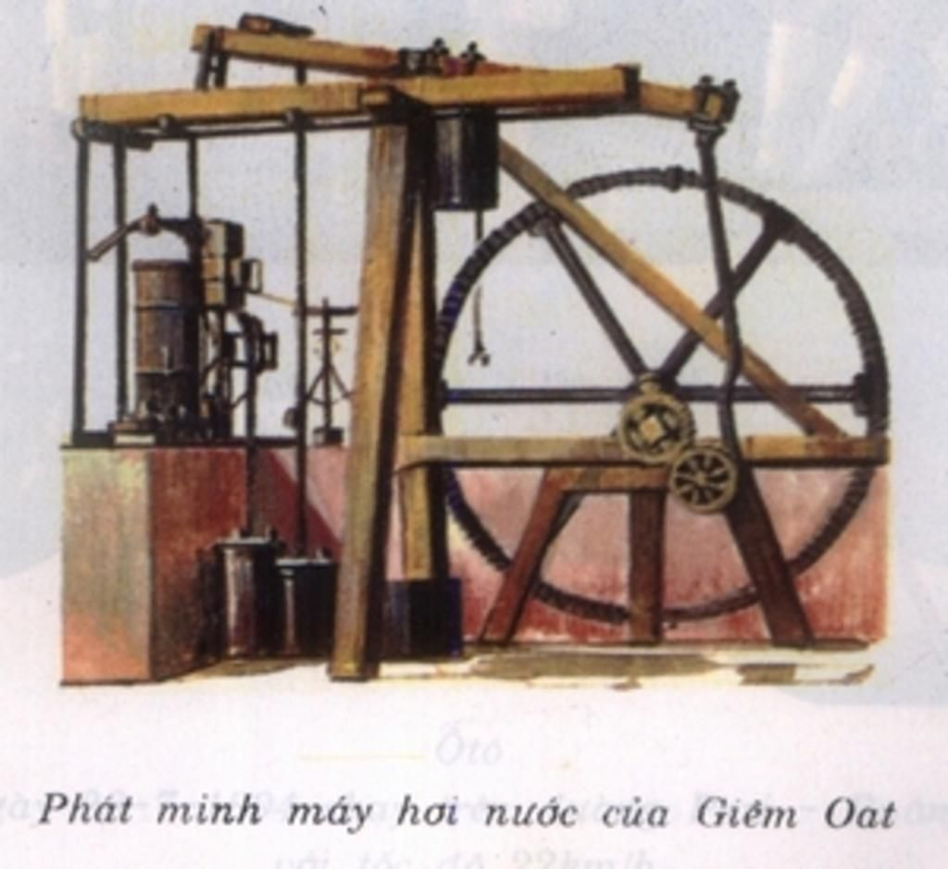
I. Cuộc cách mạng công nghiệp 1. Cách mạng công nghiệp Anh
Thành tựu
+ 1764 Giêm Ha-gri-vơ sáng chế máy kéo sợi Gien-ni
+ 1769 Ac-crai-tơ phát minh ra máy kéo sợi chạy bằng sức nước.
+ 1785 Et-mơn Các-rai chế tạo máy dệt
+ 1784 Giêm-Oat phát minh ra máy hơi nước.

Slide 11
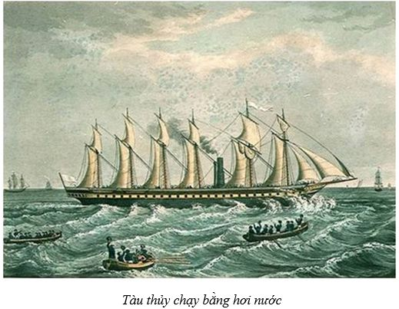
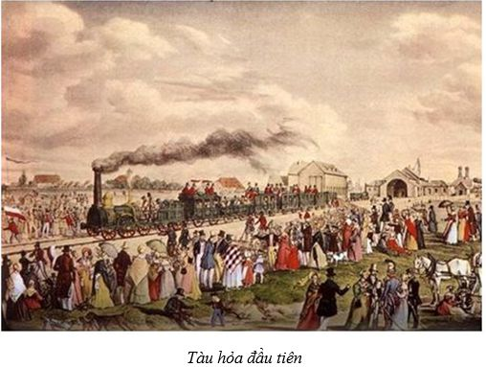
I. Cuộc cách mạng công nghiệp 1. Cách mạng công nghiệp Anh
Theo em, vì sao máy móc được sử dụng nhiều trong ngành giao thông vận tải?
- Máy móc được sử dụng rộng rãi trong ngành dệt, giao thông vận tải (tàu thủy, tàu hỏa)

Slide 12
I. Cuộc cách mạng công nghiệp 1. Cách mạng công nghiệp Anh
Theo em, tất cả những phát minh sáng chế trên đưa đến kết quả gì của cách mạng công ngiệp ở Anh?
- Kết quả: Anh từ một nước nông nghiệp trở thành nước công nghiệp phát triển nhất thế giới. Thời bấy giờ, nước Anh được gọi là “công xưởng của thế giới”

Slide 13
I. Cuộc cách mạng công nghiệp 2. Cách mạng công nghiệp ở Pháp, Đức (giảm tải) 3. Hệ quả của cách mạng công nghiệp
HS quan sát hình 17 và 18 SGK/22.
Quan sát 2 lược đồ trên, em hãy nêu những biến đổi ở nước Anh sau khi hoàn thành CM công nghiệp?

Slide 14
I. Cuộc cách mạng công nghiệp 3. Hệ quả của cách mạng công nghiệp
- Làm thay đổi bộ mặt của các nước tư bản: nâng cao năng suất lao động, nhiều trung tâm kinh tế, nhiều thành phố lớn xuất hiện
Lược đồ nước Anh giữa thế kỉ XVIII
Lược đồ nước Anh đầu thế kỉ XIX

Slide 15
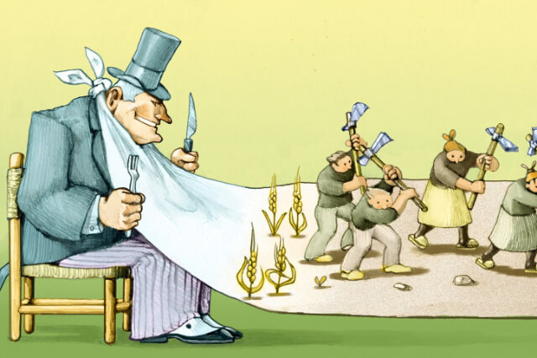
I. Cuộc cách mạng công nghiệp 3. Hệ quả của cách mạng công nghiệp
Cuộc cách mạng đã đưa tới hệ quả gì về xã hội?
- Hình thành 2 giai cấp cơ bản của xã hội giai cấp tư sản và vô sản mâu thuẫn với nhau
CMCN đã tác động sâu sắc, toàn diện đến kinh tế, xã hội của các nước tư bản phương Tây

Slide 16
II. Chủ nghĩa tư bảnđược xác lập trên phạm vi thế giới 1. Các cuộc cách mạng tư sản thế kỉ XIX (giảm tải) 2. Sự xâm lược của tư bản phương Tây đối với các nước Á, Phi
Theo em, vì sao CNTB phát triển càng thúc đẩy các nước phương Tây xâm chiếm thuộc địa?

Slide 17
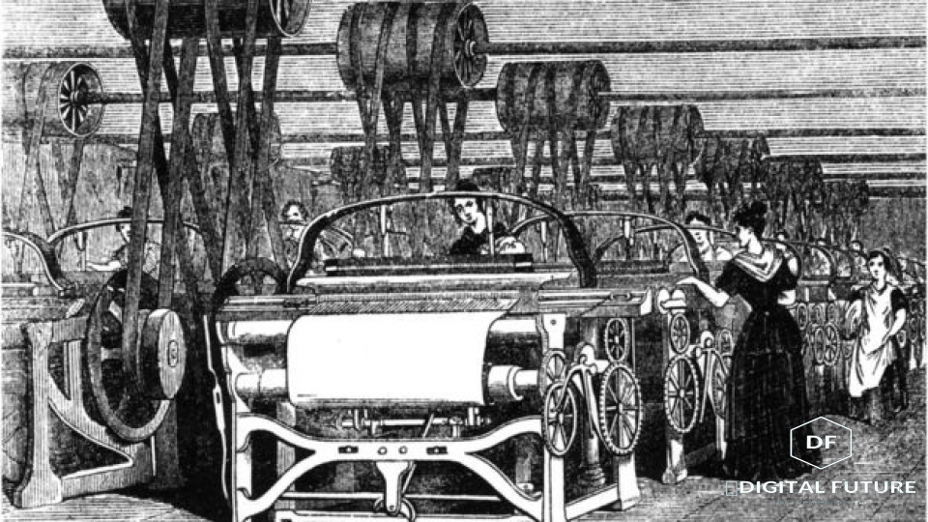
II. Chủ nghĩa tư bảnđược xác lập trên phạm vi thế giới 2. Sự xâm lược của tư bản phương Tây đối với các nước Á, Phi
Nguyên liệu sản xuất
Thị trường tiêu thụ
Tranh giành thị trường
Nguồn lao động giá rẻ
- Công thương nghiệp tư bản chủ nghĩa phát triển, thúc đẩy các nước đi xâm chiếm thuộc địa

Slide 18
II. Chủ nghĩa tư bảnđược xác lập trên phạm vi thế giới 2. Sự xâm lược của tư bản phương Tây đối với các nước Á, Phi
Đối tượng xâm lược của các nước tư bản phương Tây?
- Kết quả: Hầu hết các nước Châu Á, Châu Phi đều trở thành thuộc địa của thực dân phương Tây

Slide 19
Ở Châu Á:
+ Ấn Độ từ lâu là nơi tranh chấp giữa Anh và Pháp. Cuối TK XVIII, Anh độc chiếm Ấn Độ.
+ Trung Quốc bị Anh, Mĩ, Pháp, Đức,…

Slide 20
Ở Đông Nam Á:
+ In-đô-nê-xi-a là thuộc địa của Hà Lan từ TK XVI-XVII
+ Miến Điện (Mi-an-ma) bị Anh xâm lược từ năm 1824 đến cuối TK XIX hoàn thành công cuộc chinh phục nước này
+ Mã Lai (In-đô và Sin-ga-po) bị Anh xâm lược.
+ Xiêm là nơi tranh chấp giữa Anh và Pháp+ Việt Nam, Cam-pu-chia, Lào lần lượt bị Pháp đô hộ

Slide 21
Ở Châu Phi:
+ Anh có thuộc địa kép ở Nam Phi
+ Pháp có thuộc địa Ang-gie-ri ở Bắc Phi

Slide 23
HOẠT ĐỘNG LUYỆN TẬP
Cách mạng công nghiệp ở Anh bắt đầu từ năm nào?
1760
2. Giêm Ha-gri-vơ sáng chế máy kéo sợi Gien-ni vào thời gian nào?
1764

Slide 24
HOẠT ĐỘNG VẬN DỤNG
Vì sao giữa thế kỉ XIX, nước Anh đẩy mạnh sản xuất than đá, gang
2. Những sự kiện nào chứng tỏ đến giữa thế kỉ XIX, CNTB đã thắng lợi trên phạm vi toàn thế giới?

Slide 25
I. Cuộc cách mạng công nghiệp 1. Cách mạng công nghiệp Anh
HS đọc SGK và lập niên biểu về những phát minh trong CM công nghiệp ở Anh.

Slide 26
Niên đại | Tên máy | Người sáng chế | Tính năng của máy
1764
1769
1785
1784
Đầu TK XIX

Slide 27
Niên đại | Tên máy | Người sáng chế | Tính năng của máy
1764 | Máy kéo sợi Gienni | Giêm Hagrivơ | Năng suất sợi tăng lên 8 lần.
1769 | Máy kéo sợi chạy bằng sức nước | Áccraitơ | Chạy bằng sức nước.
1785 | Máy dệt | Ét-mơn-các-rai | Năng suất tăng lên 40 lần.
1784 | Máy hơi nước | Giêm Oát | Nhà máy có thể xây dựng ở bất cứ đâu.
Đầu TK XIX | Tàu thuỷ chạy bằng máy hơi nước. |  | Thay thế cho thuyền buồm.

